Slide 1
Organisasi dan Arsitektur Komputer
Pertemuan 12

Slide 2
Struktur CPU
CPU harus:
—Fetch instructions
—Interpret instructions
—Fetch data
—Process data
—Write data

Slide 3
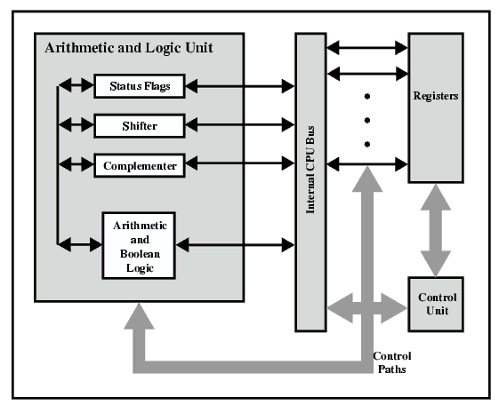
Ilustrasi

Slide 4
Register
CPU harus memiliki beberapa ruang kerja (sementara penyimpanan)
Disebut sebagai register
Jumlah dan fungsi bervariasi di antara desain prosesor
Tingkat atas hirarki memori

Slide 5
General Purpose Register
General Purpose Register digunakan untuk menyimpan data sementara dalam mikroprosesor.
Ada 8 jenis General Purpose Register

Slide 6
8 Jenis General Purpose Register
AX - Ini adalah akumulator.
Berukuran 16 bit dan dibagi menjadi dua register 8-bit AH dan AL untuk juga melakukan instruksi 8-bit.
Digunakan untuk instruksi aritmatika dan logis

Slide 7
Cont’d
BX - Ini adalah base register.
Berukuran 16 bit dan dibagi menjadi dua register 8-bit BH dan BL untuk juga melakukan instruksi 8-bit.
Digunakan untuk menyimpan nilai offset.

Slide 8
Cont’d
CX - Ini adalah Counter Register.
Berukuran 16 bit dan dibagi menjadi dua register 8-bit CH dan CL untuk juga melakukan instruksi 8-bit.
Ini digunakan dalam perulangan dan rotasi.

Slide 9
Cont’d
DX - Ini adalah Data Register.
berukuran 16 bit dan dibagi menjadi dua register 8-bit DH dan DL untuk juga melakukan instruksi 8-bit.
Digunakan dalam penggandaan input / output port addressing.

Slide 10
Cont’d
SP - Ini adalah Stack Pointer. Berukuran 16 bit. Register ini menunjuk ke item paling atas dari tumpukan.
BP - Ini adalah Base Pointer. Berukuran 16 bit. Register ini utamanya digunakan dalam mengakses parameter yang dilempar oleh stack.

Slide 11
Cont’d
SI - Ini adalah Source Index Register.
Digunakan dalam pengalamatan pointer data dan sebagai sumber dalam beberapa operasi terkait string.
DI - Ini adalah Destinationi Index Register.
Digunakan dalam pengalamatan pointer data dan sebagai tujuan dalam beberapa operasi terkait string.

Slide 12
General Purpose Register
Register lebih umum
Meningkatkan fleksibilitas dan opsi programmer
Meningkatkan ukuran & kompleksitas instruksi
Register lebih spesifik
Instruksi yang lebih kecil (lebih cepat)
Kekurangan fleksibilitas

Slide 13
Control & Status Register
Program Counter
Instruction Decoding Register
Memory Address Register
Memory Buffer Register

Slide 14
Program Counter
Register CPU di prosesor komputer yang memiliki alamat instruksi berikutnya yang akan dieksekusi dari memori.
Digunakan sebagai penghitung digital yang diperlukan untuk pelaksanaan tugas yang lebih cepat serta untuk melacak titik eksekusi saat ini.

Slide 15
Memory Address Register
Di komputer, Memory Address Register (MAR) adalah register CPU yang menyimpan alamat memori dari mana data akan diambil dari CPU, atau alamat di mana data akan dikirim dan disimpan.

Slide 16
Memory Buffer Register
Memory buffer register (MBR), yang biasa disebut memory recogniser (MDR) adalah register dalam prosesor komputer, atau unit pemrosesan pusat, CPU, yang menyimpan data yang ditransfer ke dan dari penyimpanan akses langsung.

Slide 17
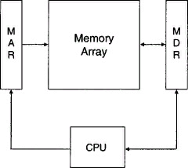

Slide 18
Data Flow (Instruction Fetch)
Fetch
PC berisi alamat instruksi selanjutnya
Address pindah ke MAR
Address ditempatkan di bus alamat
Control unit meminta memori dibaca
Hasil ditempatkan di bus data, disalin ke MBR, lalu ke IR
Sementara PC bertambah 1

Slide 19
Data Flow (Data Fetch)
IR diperiksa
• Jika Indirect Addressing dilakukan, maka Indirect Cycle dilakukan
- Bagian paling kanan N bit MBR ditransfer ke MAR
- Control unit meminta memori dibaca
- Hasil (alamat operan) dipindahkan ke MBR

Slide 20
Data Flow (Execute)
Mempunyai teknik yang berbeda
Tergantung pada instruksi yang dieksekusi
Termasuk
Memory baca / tulis
Input output
Register transfer
Operasi ALU

Slide 21
Data Flow (Interrupt)
Sederhana
Dapat diprediksi
PC saat ini disimpan untuk memungkinkan dimulainya kembali setelah interupsi
Konten PC yang disalin ke MBR
Lokasi memori khusus (mis. Penunjuk tumpukan) dimuat ke MAR

Slide 22
Cont’d
MBR ditulis ke memori
PC dimuat dengan alamat rutin penanganan interupsi
Instruksi selanjutnya (first of interrupt handler) dapat diambil

Slide 23
PreFetch
Fetch mengakses memori utama
• Eksekusi biasanya tidak mengakses memori utama
• Dapat mengambil instruksi selanjutnya selama eksekusi instruksi saat ini berlangsung
Dipanggil sebagai Instruksi Prefetch

Slide 24
MMX Register Mapping
MMX menggunakan beberapa tipe data 64 bit
Menggunakan 3 bit register address fields
8 register
Tidak ada register khusus MMX
Mengurangi 64 bit floating point yang ada register

Slide 25
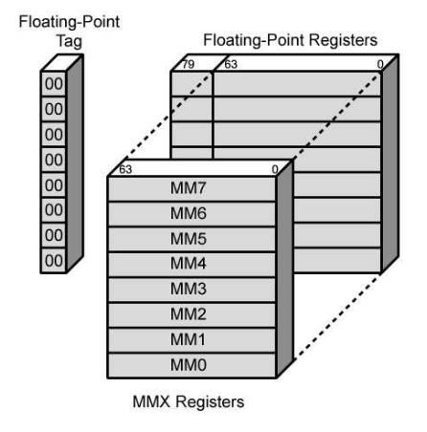
Ilustrasi

